Slide 1
Сенсорно - дидактический пуфик.
Автор Буркова Татьяна Дмитриевна
Воспитатель МКДОУ № 9 «Сказка»
Г. Мирный

Slide 2
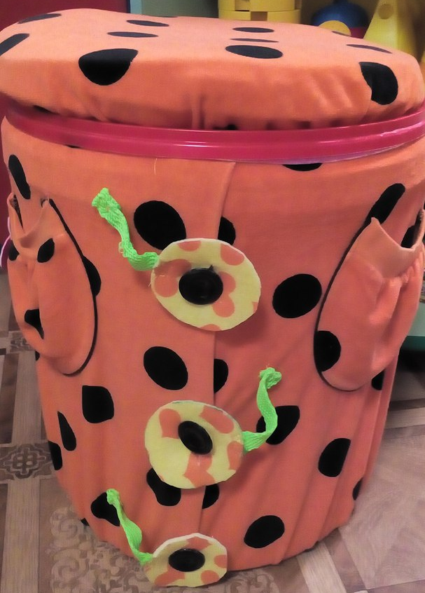

Slide 3
Для этого пуфика я взяла пластиковое ведро, обшила яркой тканью, пришила пуговицы, цветы и кружочки на шнуровках.

Slide 4
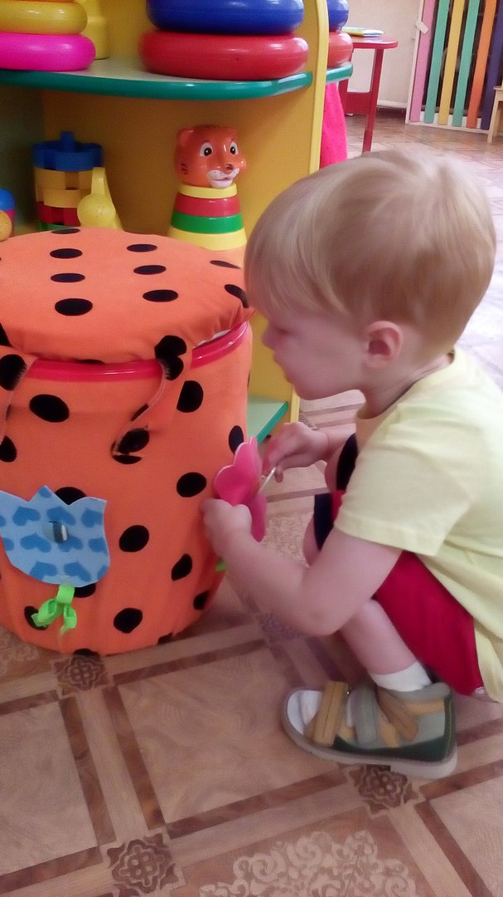
Главная цель игры с сенсорным пуфиком - это развитие мелкой моторики рук ребенка.

Slide 5
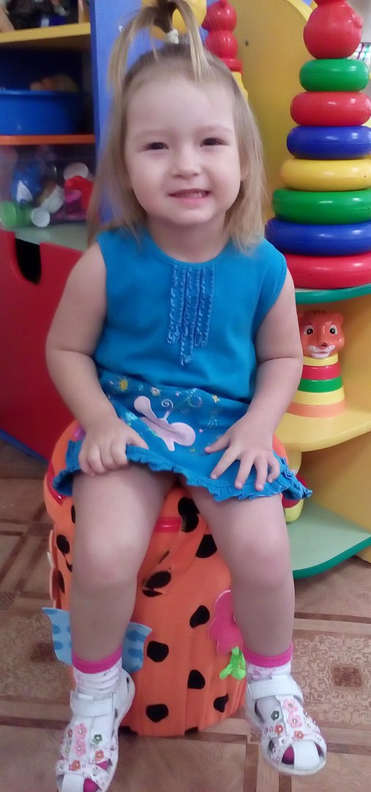
Так же пуфик служит мягким стульчиком.

Slide 6
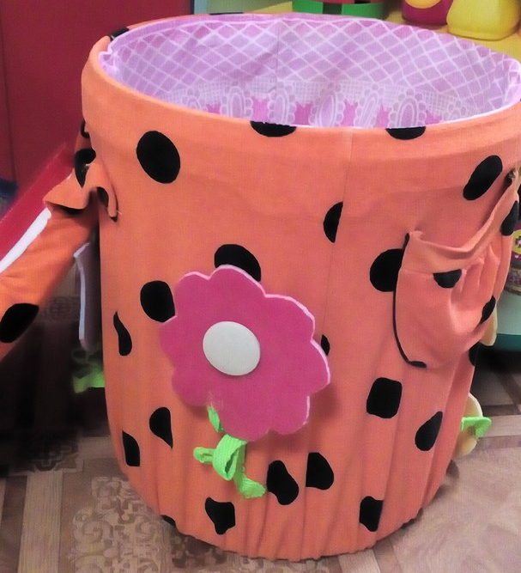
А еще в него можно складывать различные игрушки.

